Slide 1

Projet ROBI2021
microcontrôleur PIC16F887
-
Le convertisseur analogique-numérique
ROB
Mobile robotics specialist
ESTIA2021 – Systèmes Microprogrammés - Module Systèmes Discrets

Slide 2
Convertisseur analogique-numérique
Rappels
Analogique
Numérique
Configuration
Activation ou non de l’ADC
Sélection de l’entrée analogique à convertir
Temps de conversion
Activation de la conversion
…
Résultat de conversion stocké sur n bits
Stockage sur 8, 10, 12, 14 ou 16 bits
Résolution dépendante du nombre de bits de conversion
ADC
OFF
ON
Résultat conversion
Résultat conversion
Configuration
Configuration
Registres de
configuration
Registres de
données

Slide 3
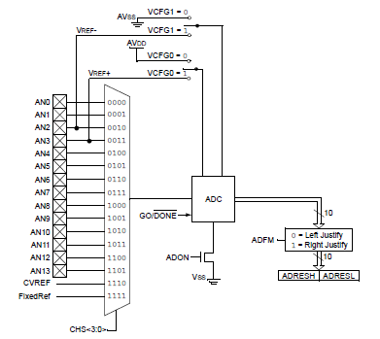
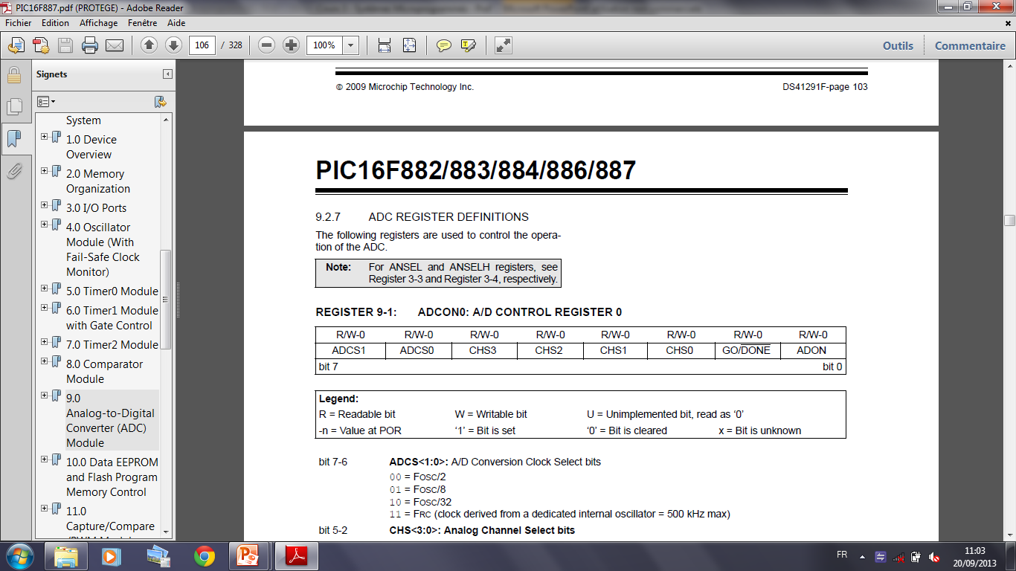
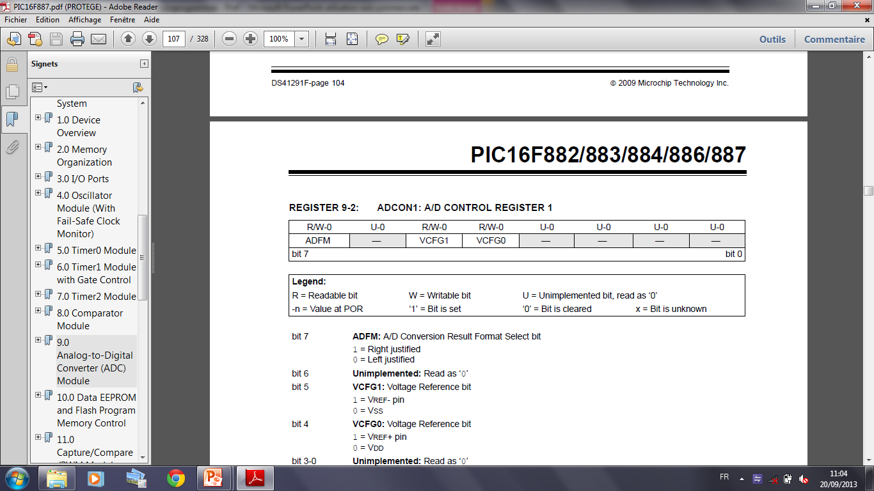
Convertisseur analogique-numérique
Datasheet PIC16F887 – p.99 à 109
ADC 10 bits / 14 canaux
Registres de configuration
ADC
ON ou OFF
Choix temps de conversion
Choix entrée analogique
à convertir / canal
Statut
conversion
Justification à droite
ou à gauche du résultat
de conversion
Configuration
tensions de référence

Slide 4
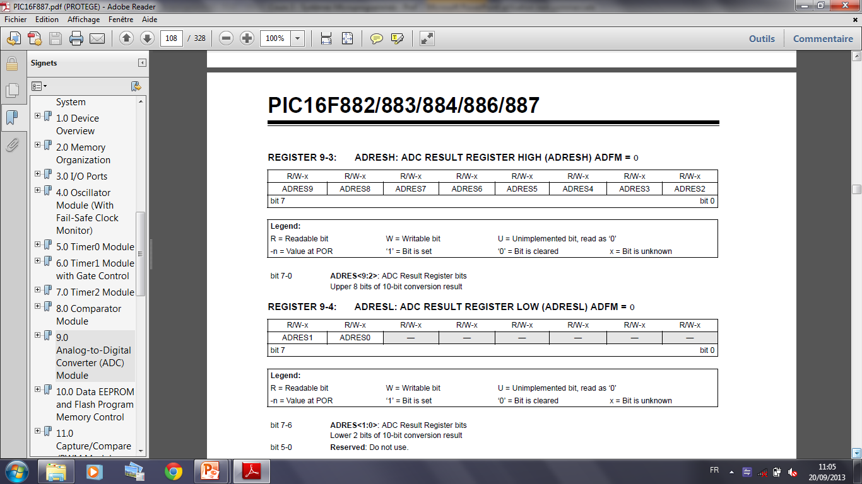
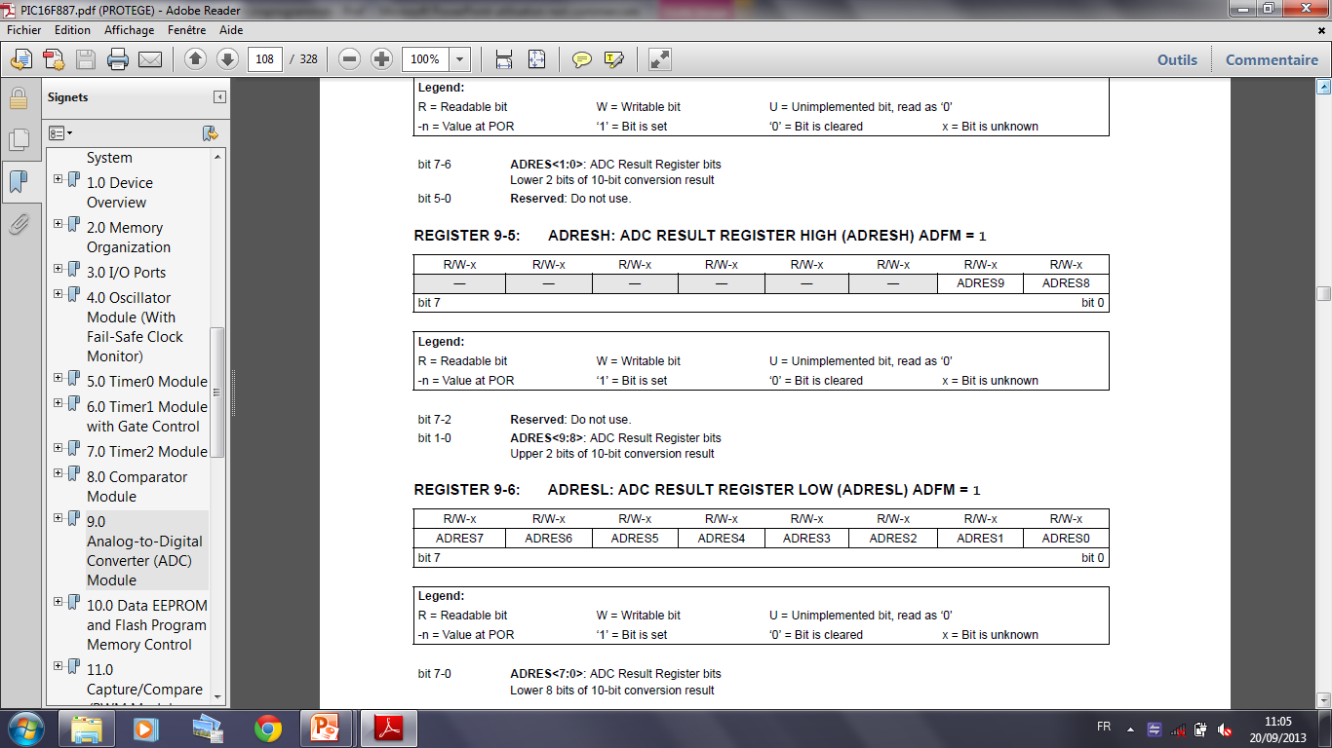
Convertisseur analogique-numérique
Datasheet PIC16F887 – p.106
ADC 10 bits / 14 canaux
Registres de données stockent le résultat de conversion
Si ADFM = 0 Justification à gauche
Si ADFM = 1 Justification à droite

Slide 5
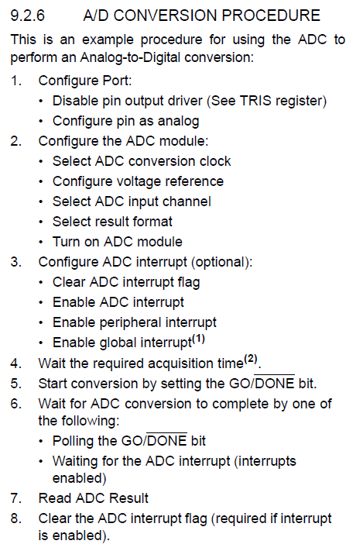
Convertisseur analogique-numérique
Datasheet PIC16F887 – p.103
ADC 10 bits / 14 canaux
Les étapes de mise en œuvre de l’ADC

Slide 6
Projet ROBI2021
microcontrôleur PIC16F887
-
Le convertisseur analogique-numérique
ROB
Mobile robotics specialist
ESTIA2021 – Systèmes Microprogrammés - Module Systèmes Discrets

Slide 7
Sources
« Microcontrôleurs PIC 10, 12, 16 – Description et mise en œuvre », Christian Tavernier, Ed. DUNOD, 2011.
« Microcontrôleurs PIC 18 – Description et mise en œuvre », Christian Tavernier, Ed. DUNOD, 2012.
http://ww1.microchip.com/downloads/en/DeviceDoc/41291D.pdf

